Slide 1
Novi Sad - distribuirani muzej
Tim 5: Jovan Kupusović, Marko Ljubičić, Jasmina Jerković

Slide 2
Sadržaj
01
02
03
Uvod
Problem i rešenje
Funkcionalnosti aplikacije
04
05
06
Tehnički detalji
Demonstracija
Zaključak

Slide 3
01
Uvod

Slide 4
Pregled projekta
Full stack web aplikacija koja pomaže korisnicima da kreiraju, sortiraju, čuvaju i pregledaju rute između znamenitosti u Novom Sadu i generišu personalizovani vodič na osnovu odabranih znamenitosti i konteksta.
Cilj aplikacije je da olakša istraživanje i obilazak znamenitosti grada, bilo da ste turista koji želi da otkrije sve što Novi Sad nudi ili lokalni stanovnik koji želi da sazna više o svom gradu.
Aplikacija takođe uključuje stranu za administratore i vodiče, omogućavajući im da pišu sadržaj, dodaju nove znamenitosti, epohe, umetničke pravce i autore.
Na ovaj način, naš projekt pruža sveobuhvatno rešenje koje pokriva potrebe različitih korisničkih grupa.

Slide 5
02
Problem i rešenje

Slide 6
Problemi
Posetioci često dolaze bez predznanja o znamenitostima, što može smanjiti njihov doživljaj i razumevanje istorijskog i kulturnog značaja znamenitosti. Kako obezbediti posetiocu dovoljno predznanje da što bolje da doživi to što posmatra?
Potrebno je obezbediti kvalitetan i relevantan sadržaj - Ko će pisati vodič?
Obuzdati ponavljanje informacija koje mogu zbuniti ili dosaditi korisnicima. - Kako izbeći preklapanja?
Stvoriti koherentan i integrisan vodič koji povezuje različite znamenitosti u smisleni narativ.

Slide 7
Rešenja
Uključiti stručnjake, istoričare, umetnike i lokalne vodiče
Uključiti koordinatore sadržaja (administratore) koji će raditi na integraciji i sinergiji između različitih vodiča.
Implementirati sistem za upravljanje sadržajem koji omogućava organizaciju materijala pri generisanju vodiča.

Slide 8
03
Funkcionalnosti aplikacije

Slide 9
Funkcionalnosti neregistrovanog posetioca
Kreiranje naloga i login
Pretraživanje znamenitosti po autoru/epohi/godini nastanka
Sortiranje na osnovu željenog kriterijuma
Odabir konteksta za svaki umetnički predmet
Odabir željenog nivoa vodiča
Preuzimanje vodiča u pdf formi
Pregled globalno vidljivih kreiranih ruta

Slide 10
Funkcionalnosti registrovanog posetioca
Pretraživanje znamenitosti po autoru/epohi/godini nastanka
Sortiranje na osnovu željenog kriterijuma
Odabir konteksta za svaki umetnički predmet
Odabir željenog nivoa vodiča
Preuzimanje vodiča u pdf formi
Čuvanje sopstvenih ruta
Pregled globalno vidljivih kreiranih ruta
Pregled svojih ličnih ruta
Logout

Slide 11
Funkcionalnosti vodiča
Kreiranje zahteva za pravljenje naloga
Dodavanje umetničkih predmeta, epoha, umetničkih pravaca i autora
Uređivanje tekstova svih nivoa o umetničkim predmetima, epohama, umetničkim pravcima i autorima
Logout

Slide 12
Funkcionalnosti administratora
Sve funkcionalnosti koje imaju i posetioci i vodiči
Odobravanje ili odbijanje zahteva za kreiranje vodič naloga
Logout

Slide 13
04
Tehnički detalji

Slide 14



Korišćene tehnologije
Frontend
Backend
Database
React, TypeScript
SpringBoot
MySQL

Slide 15
Scrum
Razvoj naše aplikacije odvijao se kroz seriju sprintova u trajanju od između nedelju i dve nedelje.
Na početku svakog sprinta održavali smo planiranje sprinta, gde smo definisali ciljeve i zadatke za naredni period.
Brzu komunikaciju za dogovore oko svakodnevnih aktivnosti i podele taskova smo ostvarivali putem Whatsapp grupe

Slide 16

Beleške sa sastanaka
Link ka beleškama

Slide 17
- Majk Kon
"Scrum je o napredovanju kroz male korake, ispitivanju rezultata i prilagođavanju na osnovu onoga što ste naučili."

Slide 18
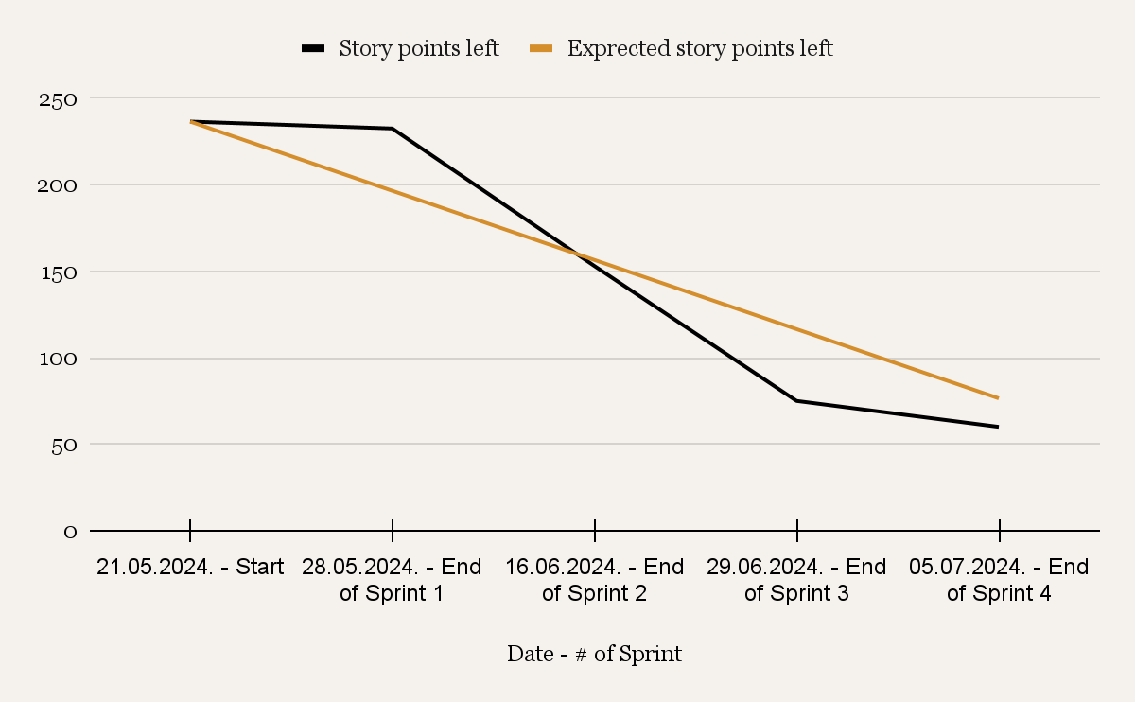
Burndown chart
Sprint 1
4 story pts
Sprint 2
79.5 story pts
Sprint 3
78 story pts
Sprint 4
15 story pts

Slide 19
Timeline
Većina funkcionalnosti za posetioce
Funkcionalnosti za admina i fix-evi
Sprint
Sprint
01
02
03
04
Sprint
Sprint
Login i registracija
Većina funkcionalnosti za vodiče

Slide 20
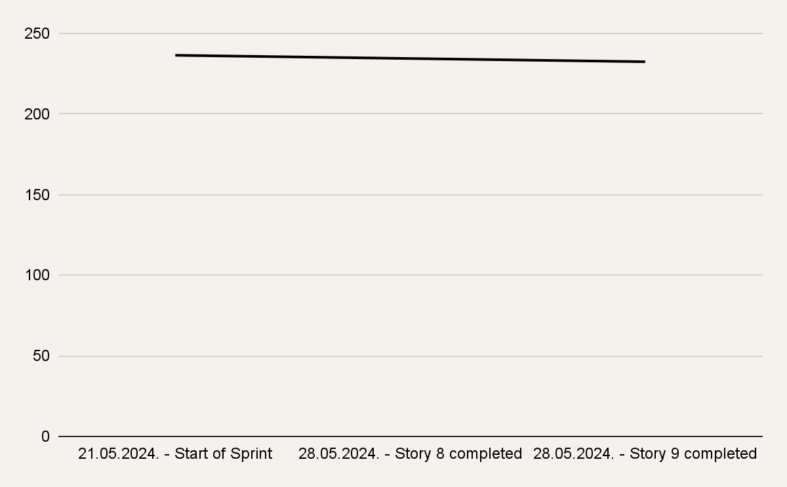
Sprint 1

Slide 21
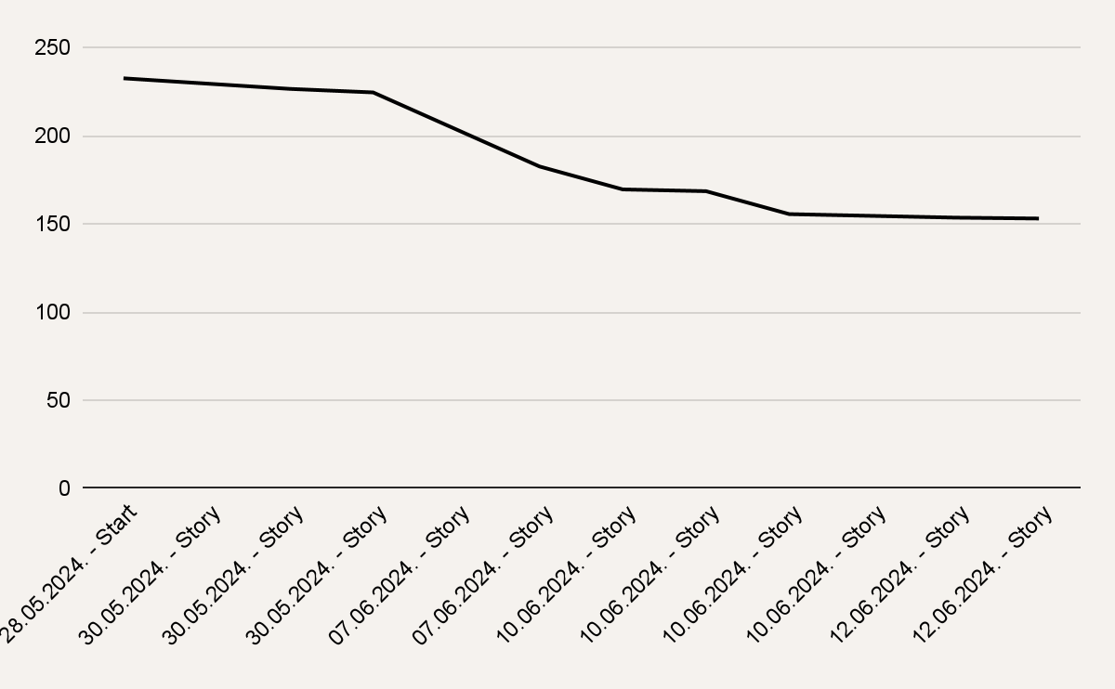
Sprint 2

Slide 22
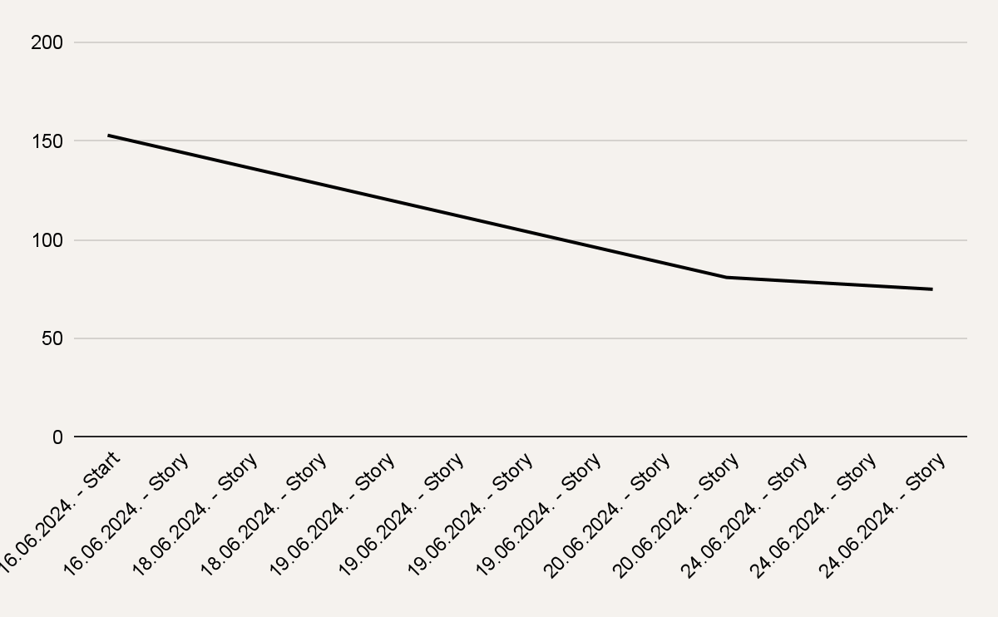
Sprint 3

Slide 23
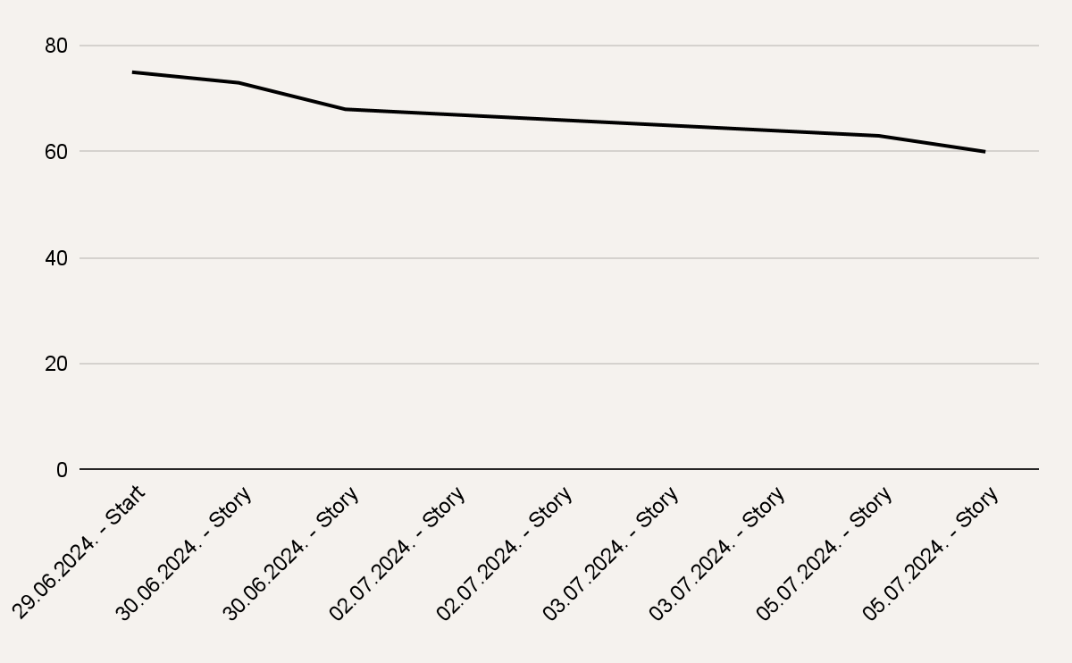
Sprint 4

Slide 24
05
Demonstracija

Slide 25
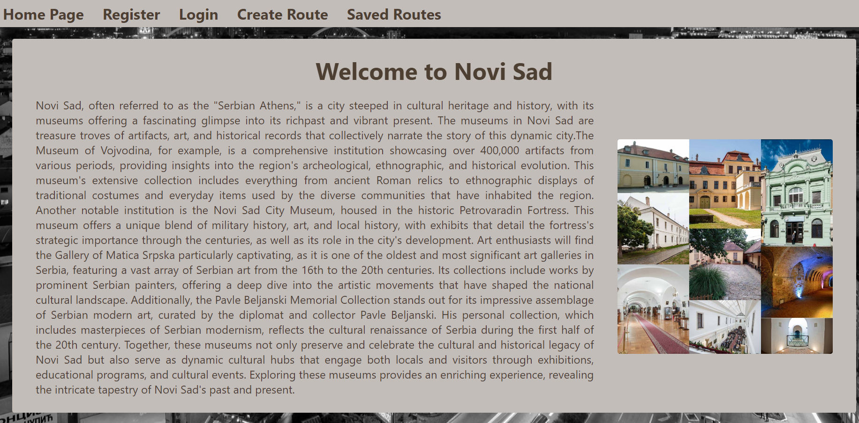
Demonstracija desktop aplikacije

Slide 26
06
Zaključak

Slide 27
Rezultati i Postignuća
Kroz naš projekat, uspeli smo da razvijemo sveobuhvatnu full stack web aplikaciju koja omogućava korisnicima da kreiraju i sortiraju rute između znamenitosti u Novom Sadu.
Naša aplikacija ne samo da pomaže posetiocima da bolje isplaniraju svoj obilazak, već i adminima i vodičima pruža platformu za dodavanje i upravljanje sadržajem na efikasan način.

Slide 28
Povratne Informacije
Povratne informacije koje smo dobili od korisnika bile su izuzetno pozitivne.
Korisnici su posebno istakli intuitivnost interfejsa, kao i korisnost informacija koje su im pomogle da bolje razumeju istorijski i kulturni kontekst znamenitosti koje su posećivali.

Slide 29
Planovi za Budućnost
Naši planovi za budući razvoj uključuju
Dodavanje novih funkcionalnosti: Kao što su personalizovane preporuke ruta i integracija sa drugim turističkim servisima.
Unapređenje korisničkog interfejsa: Na osnovu povratnih informacija, kako bismo korisnicima pružili još bolje iskustvo.
Skaliranje aplikacije: Proširenje na druge gradove i regione, čime ćemo omogućiti širem krugu korisnika da iskoriste prednosti našeg sistema.

Slide 30

Hvala na pažnji

